Slide 1
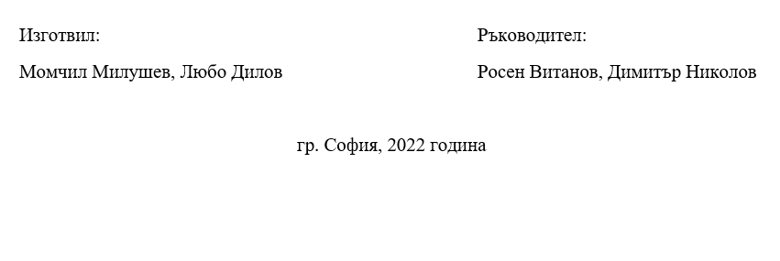
Калкулатор с базисни операции

Slide 2
Съдържание
Електрическа схема
Лист с компоненти
Блокова схема
Описание на проекта
Съставни части
Сорс код
Заключение

Slide 3
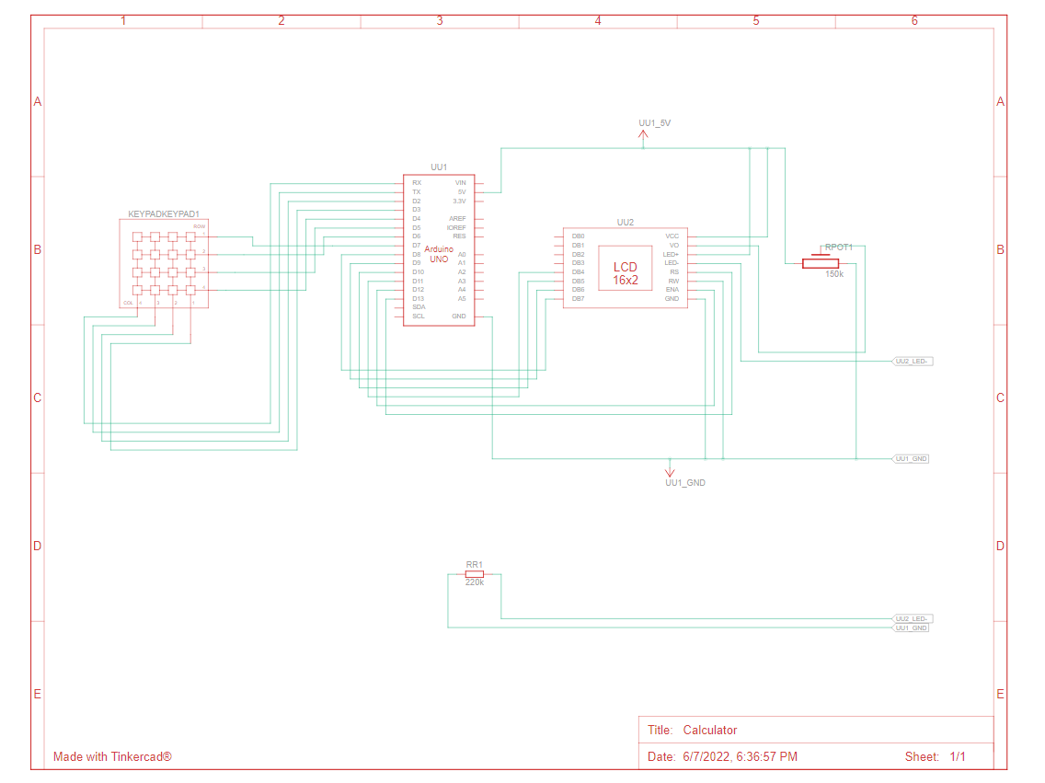
Електрическа схема

Slide 4
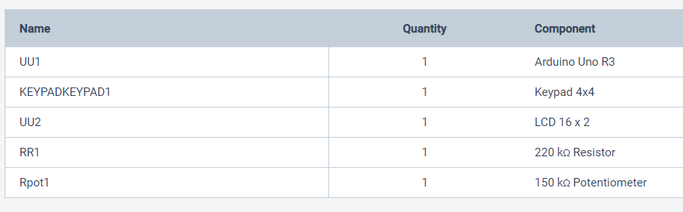
Лист с компоненти

Slide 5
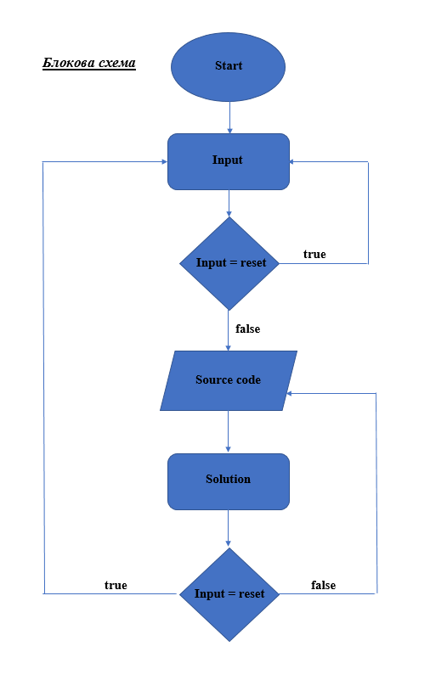
Блокова схема

Slide 6
Описание на проекта
Проектът има за цел да се направи работещ калкулатор, които да може да изпълнява основните алгебрични действия и функции (събиране „ + “, изваждане „ - “, умножение „ * “ и деление „ / “).
Устройството е свързано с клавиатура (Keypad 4x4) и с дисплей (LCD 16x2), като всяко действие, извършено на клавиатурата, се отразява на дисплея. След стартиране на програмата върху дисплея се изписват имената на разработчиците на калкулатора („Made by Momchi and Lubo”). След скриване на надписа може да се натискат клавишите на калкулатора (16 на брой) и да се започне работа, като след натискане на знак „равно“ може да започне нова алгебрична операция.
Калкулаторът има за цел да бъде полезен помощник на всеки, който има нужда при пресмятане на базови алгебрични операции.

Slide 7
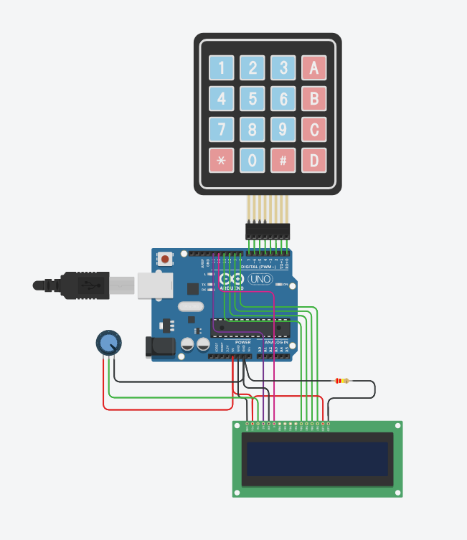
Съставни части
Arduino Uno R3
Keypad 4x4
LCD 16x2
Resistor – един по 220 kΩ
Potentiometer – един по 250 kΩ

Slide 8
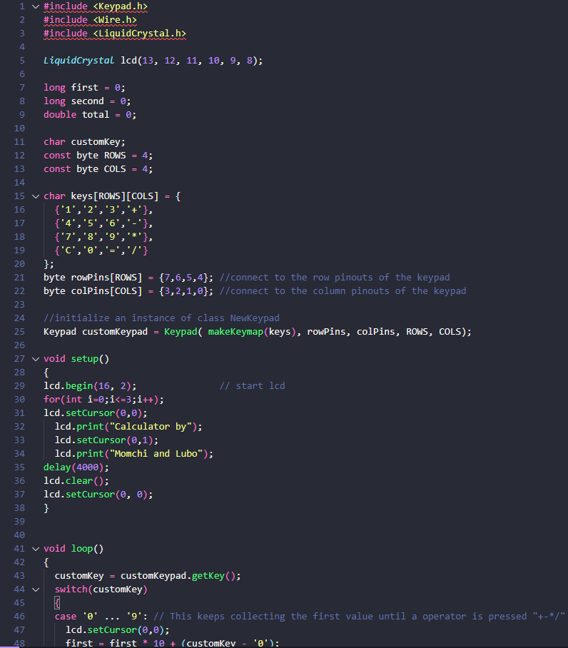
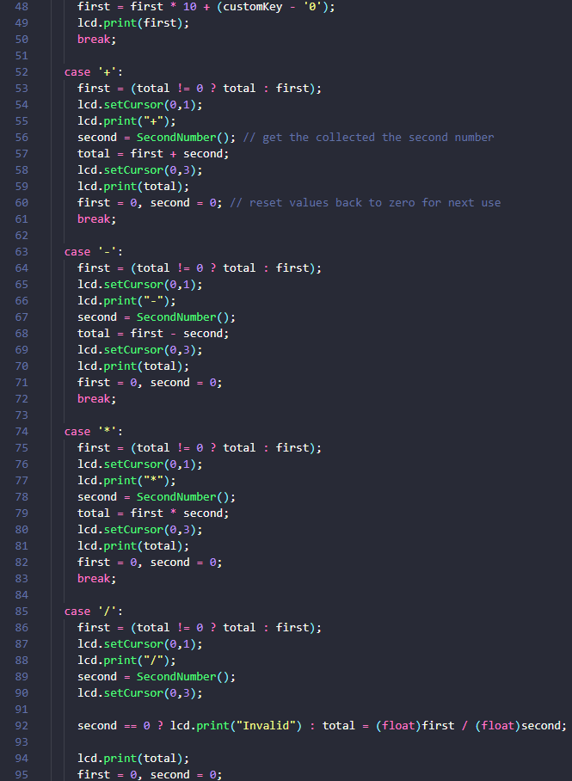
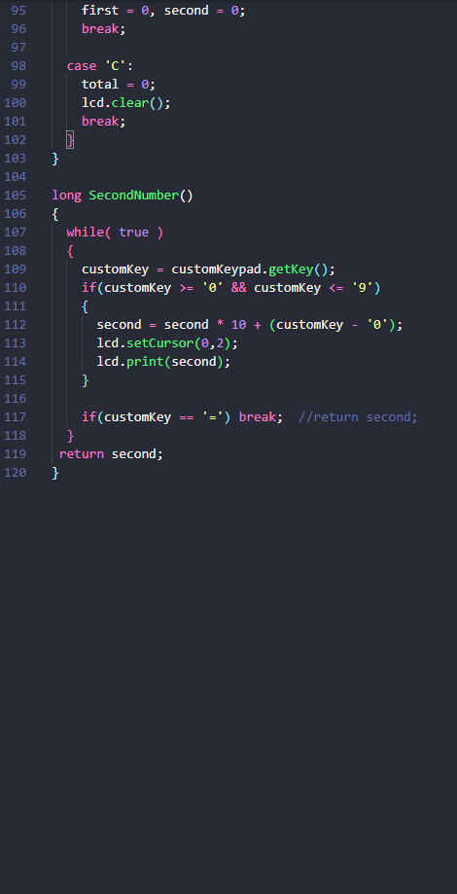
Сорс код

Slide 9
Заключение
Калкулаторът има поле за развитие – добавяне на други знаци като скоби и факториел, и други математически функции – тригонометрични функции и диференциране. Въпреки това, сегашните функции на калкулатора са достатъчни за нормална и спокойна работа с основните алгебрични операции.

Slide 10
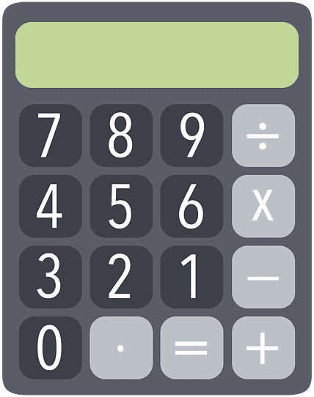
Благодарим за вниманието

